Slide 1
动态规划

Slide 2
DP
背包
区间
数位
状压
树形/基环树/仙人掌
斜率优化/矩阵
决策单调性
插头
数据结构or分治
胡乱DP……

Slide 3
Rhombus
给定N*N矩阵，求一个位置(x,y)
最大化∑(1<=i,j<=n)aij*max(0,K-(|x-i|+|y-j|))
1<=n,m<=1000

Slide 4
Rhombus
前缀和优化公差为1等差数列和(横竖斜4个方向)，然后f(i,j)就可以O(1)转移到f(i,j+1)和f(i+1,j)

Slide 5
Cleaning Up
N个数字共M种数字，现在要将N切分成若干连续的段，最小化∑(段里不同数字个数)^2
1≤m≤n≤40000

Slide 6
Cleaning Up
已知全切为1的段花费是N，故最优解每一段中不同数字最多sqrt(n)个，故DP[i]表示最后一段以i结尾的最优花费，直接维护所有合法状态的左端点转移即可。

Slide 7
Lightning Conductor
已知一个长度为n的序列a1,a2,…,an。
对于每个1<=i<=n，找到最小的非负整数p满足 对于任意的j, aj < = ai + p – sqrt(abs(i-j))
1<=n<=500000

Slide 8
Lightning Conductor
为了去掉abs，我们正反各做一边
定义f[i]为使得ai合法的最小p(只考虑j<i的j)
易得f[i]=max{a[j]+sqrt(i-j)}-a[i]
由于sqrt(x)的斜率是单调减的，故假设k<j<i，j比k优，则k无论如何也成为不了之后的最优状态。
故用一个队列维护每个决策x成为最优解的区间(x,l,r)。将状态i加入时，只需从对头判定即可。

Slide 9
Donkey and Stars
N个位于第二象限的点，初始位于(0,0)点，一个点能移动到另一个点当且仅当两点之间与x轴负方向的夹角∈[a1,a2]，求最长链
1≤n≤10^5，0≤a,b,c,d≤10^5，0°≤α1<α2≤90°，a+b>0且c+d>0，0≤x,y≤10^5。

Slide 10
Donkey and Stars
先进行线性变换，将a1,a2变为[0,PI/2]，就变为最长上升子序列问题了。

Slide 11
Transferring Pyramid
一个三角形金字塔，两种操作：单点修改代价为3，修改一个点到底部的三角形，代价为2+size。给出N个需要被修改的点，问最小代价。
1<=n,k<=10^5。

Slide 12
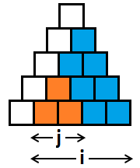
Transferring Pyramid
发现需要整块修改的地方不会>3n，否则一定不优于单点修改，由于size是平方级，故状态是根号级。故用二维状态DP[i][j]表示x<=i全部处理好了，当前最高的线位于j处的最小花费，前缀和优化转移即可。

Slide 13
Greg and Caves
一个N*M的平面矩阵，可以将一些格子染黑，问有多少种染色方法使得图中所有黑色的格子构成一个洞：即有黑格子的行号连续，且有黑格的行恰有两个黑格，存在一个中心行，使得在上面的黑格区间被包含于下面，下面的黑格区间被包含于上面。求方案数。
N*M<=2000

Slide 14
Greg and Caves
DP计数，设F[i][j]表示底边长度为i，最多占用j层的金字塔形状个数。用前缀和优化可以做到O(N^2)，然后枚举中心行累计答案即可。

Slide 15
Monsters and Diamonds
n种怪物，每种怪物有多种分裂方式：分裂为若干钻石和另外某几种(可能没有)怪物。问从每个怪物开始最少/最多能分解多少钻石。
1≤m, n≤10^5

Slide 16
Monsters and Diamonds
建图，先DP出永远分不完的状态，将非法分裂方案去掉。然后DP无穷状态，将其去掉，最后再拓扑图上DP每种分裂方式的最值。

Slide 17
Yaroslav and Arrangements
有多少个长为N，数值小于等于M的单调不减的数列使得重排后能产生最少1个最多K个“相邻两项差为1(首尾也视为相邻),且首项为最小值”序列
n，m，k≤100

Slide 18
Yaroslav and Arrangements
问题等价于有多少种M个点N条边的无向图，编号i的结点只与编号i-1,i+1有边，存在欧拉回路并且有最多K种欧拉回路。
用组合数DP即可。
复杂度O(n^2mp)

Slide 19
Wall Bars
四个数组，将1~n按升序分别放入4个数组之一，使得最终至少一个数组大小相邻两数之差小于等于h，问方案数。
1≤n≤1000, 1≤h≤min(n,30)

Slide 20
Wall Bars
DP，可以记录除了最高位所在的数组剩下三个数组最大值以及是否满足性质的方案数，然后DP就可以了。

Slide 21
Allergy Testing
n种食物，为了找出某个特定的食物要实验若干次，每次选出一个子集，若子集包含它则花费B，否则花费A。问科学的选择子集时最坏情况下花费最小是多少。
T组数据
1<=n<=10^15,1<=A<=B<=10^12,1<=T<=10。

Slide 22
Allergy Testing
可以用DP解决：DP[i]表示价值i最多可以识别的最大规模。已知随着i增加DP[i]指数级增长。故可以先每次+B枚举到上边界r，然后在(r-B,r)范围内二分答案ans。

Slide 23
Maxim and Calculator
初始两个整数a=1,b=0。两种操作：①a=a*b②b++。问p步之内能变出多少个[l,r]之间的数。
2<=l<=r<=10^9,1<=p<=100.

Slide 24
Maxim and Calculator
由于p很小，先预处理p以内的所有素数以及他们能乘出来的所有数字(很少)。然后DP[i][j]表示凑出j，b=i时最小步数即可。

Slide 25
Sereja and Squares
有一个包含大小写字母的字符串，一些地方被擦去了，问有多少种字符串使得相同的字母两两配对后不会相交。
必须是(小写字母,大写字母)这样的匹配，并且已经擦去了所有的大写字母。
N<=100000

Slide 26
Sereja and Squares
转化为括号序列问题，最后乘上不同的字母方案数。括号序列可以DP，用一个滚动数组记录状态即可，用高超的常数优化技巧即可通过。

Slide 27
Positions in Permutations
一个1到n的排列P,问有多少种P满足恰好有K个位置|p[i]-i|=1
1≤n≤1000, 0≤k≤n

Slide 28
Positions in Permutations
由于n=1000直接维护二维状态DP[i][j][4]表示前i个位置只用<=i的填补剩余j个空位且i-1,i+1存在性用2位01串表示的方案数。暴力转移即可。

Slide 29
Sao
一颗N个结点的树，要求依次将所有点删除。
每条边都有一个方向，一条由u指向v的边，限定了u结点必须在结点v之前被删除。
询问有多少种不同顺序的删除方案。
T组数据
T<=5,N<=1000

Slide 30
Sao
树形DP，dp[i][j]表示以节点i为根的子树满足节点i在第j个位置上的拓扑序列的个数。
然后DP过程中，枚举儿子结点所在子树排在根节点之前的点的数量，用组合数计算方案数即可。

Slide 31
数位统计类问题

Slide 32
什么是数位统计类问题
一般来说，对某个区间，或者一些区间统计出满足题目要求的数个数/方案数等等等
我们先看一道简单的题目：

Slide 33
数位求和问题
求出区间[A,B]中，所有数在k进制下的各个位数之和。
1<=A<B<=10^16。
K<=16

Slide 34
例一
首先答案满足Ans([a,b])=Ans([0,b])-Ans([0,a-1])
于是只要求出[0,x]的答案即可

Slide 35
例一
如果B=k^n-1.那么十分方便。
Ans=(B+1)*n*(k-1)/2

Slide 36
例一
如果所求区间为[a,b]，且[a,b]包含
[{x,0,0,0…},{x,k-1,k-1,k-1…}]，那么这一部分的答案可以直接计算，否则递归。
例如，十进制下计算[1000,3423]：
[1000,1999]
[2000,2999]
[3000,3423]->
[3000,3099],[3100,3199],[3200,3299],[3300,3399]
[3400,3423]->[3400,3409],[3410,3419]
[3420-3423]->[3420],[3421],[3422],[3423]

Slide 37
例一
这样，每个区间都被分为不超过O(logn)个区间，每个小区间的计算复杂度为O(1)，因此时间复杂度为O(logn)。十分理想

Slide 38
例一
这是一道非常简单的问题。
但是也能发现在解决数位DP问题中的一些一般规律：
即，通常将原区间，转化为[XXX000,XXX999]这一类区间进行计算，因为这些区间内部，前缀相同，后面的数字可以任意指定，这样能够快速计算，又不会重复计数。
下面看一道稍微难一点的问题

Slide 39
例二
考虑如下一个过程，第i张票的价值是i各位数字的和， 我依次收到从第l张到第r张的票，每次当我手头上的票的价值总和>=M的时候，我把这些票扔掉获得一个小石头，再接着来。。 最后我能获得多少个小石头？
1<=l<=r<=10^18 M<=1000

Slide 40
例二
这道题和刚刚那题有些类似，都是和数位和有关的问题。
但是，这题当中，如果我们还按照刚刚那样，拆分成若干个子区间进行计算，我们会发现，这些子区间有顺序关系！

Slide 41
例二
在上一题中，如果我们改变区间求解的先后关系，是不影响答案的。
然而在这一题当中，必须严格遵循从小到大的顺序进行求解，否则就会产生错误。

Slide 42
例二
因此，我们按顺序从小到大把区间分解。
对于每个区间[XXX000…,XXX999…]我们需要知道XXX的和，当前剩下可以任意指定的数的个数，和在此之前剩下来的零票数。
接下来，由于没办法直接算出这一段能够产生的答案和零票数（直接把这一段的数位和/M显然是错误的）
因此我们需要递归计算。
为了保证时间复杂度，我们需要进行记忆化，数位和<200，余票数<1000，位数<20，时空复杂度都能得到保证

Slide 43
例二
本题到此得到成功解决。
我们发现，这题中，尽管我们划分成了[xxx000,xxx999]这样的区间，然而我们无法直接计算这样的区间，因此我们进行了记忆化搜索。
下面我们来看一个有点综合性的例子

Slide 44
Graduated Lexicographical Ordering
现在定义两个数比大小为先比较数位和的大小，再比较字典序，
比如1000<5
555<78
….
现在希望你求出1-N中的第K小数
1<=k<=N<=10^18

Slide 45
例三
首先，我们发现要找出第k小数，这不同于我们之前所做的两个问题，我们熟悉的问题模型是“统计满足XX条件的数有多少个”
因此，我们需要用类似“二分”答案的思想来做这道题。
我们首先枚举数位和，然后从小到大枚举前缀，一旦我们枚举到了x，并且<x的数共有k-1个，我们就得到了答案。

Slide 46
例三
这样，我们把求第k小数问题转化为了求出按照题目中描述的<关系，有多少个数<x。这该怎么做呢？
首先，我们要统计出数字和为sum的数个数，这个使用我们刚刚的知识很容易求出来。
求出了这个，我们可以在logn时间内求出比x数位和小的数个数。

Slide 47
例三
下面，我们需要求出所有数位和等于x，但是字典序比x小的数的个数，这个通过枚举前缀来解决。
比如说x=212
则我们需要求出前缀为1的数位和为5的数，前缀为20的和为5的数，前缀为210，211的和为5的数的个数。

Slide 48
例三
因此，我们还需要知道前缀为prefix时，数位和为sum的数个数。
显然不能求出所有prefix，只能到用的时候再求。
注意到如果如果prefix不恰好是N的前缀的话，我们只要求出长度为k，数位和为sum的数的个数就行了，这个可以预处理出来。
否则递归计算，整体复杂度为预处理的复杂度O(logn^2)。

Slide 49
例三
这道题目到此就解决了。
首先我们发现，这道题不是传统的数位统计类问题的问法，通过类似“二分”答案的思想，将他转化为数位统计
另外我们把这个问题拆分成了几个子问题，从而成功解决。
下面看一个比较非主流的问题

Slide 50
Incrementing The Integer
每次可以选出A的某个数位（不能是0），加到自己身上，然后问你最少多少次能从1变成B
1<=B<=10^9

Slide 51
例四
第一眼看，毫无思路！
既然是讲数位统计，那么我们回到一开始的那个思路上
分解成若干个[XXX000…,XXX999…]
有什么用呢？
我们发现，我们一定是跳过了若干个区间来到了最后的B

Slide 52
例四
因此，我们需要找出在每个子区间里他是怎么跳的
假定现在跳入了[XXX000…,XXX999….]这个区间，我们发现，每次跳的时候不超过9
因此跳入这个区间时，必然停在[XXX00..0,XXX00..8]这个9个数字上，
同理跳出去时也必然是[XXX99..91,XXX99..99]
这两个需要记录。

Slide 53
例四
同时，我们还要记录哪些数字出现过，否则我们没法知道能怎么跳。
因此状态就变成，当前还剩的位数，出现过哪些数字，从哪里跳入，从哪里跳出
空间复杂度2^9*9^2*log(10^9)，大概是1000000

Slide 54
例四
转移的时候我们需要像例二一样，把当前区间划分成10个子区间，向下递归，每次向下递归时，还需要枚举当前这步从上个区间转移过来时跳了几格。
总体的时间复杂度大概在1亿左右。

Slide 55
例四
本题看似和数位统计毫无关系。
然而，首先数据范围较大，其次我们发现可以按顺序枚举区间。
因此这样就转化为了一个数位统计问题。

Slide 56
总结
数位统计问题主要的思想方法就是通过把不规则的区间转化为若干个规则的区间进行求解。
难点在于：
1、需要想清楚对于每个区间我们需要知道哪些信息才能继续求解。
2、在1的基础上尽量要优化时空复杂度，防止超时。
3、对于区间之间求解的逻辑关系要非常清楚，尤其是例四。

Slide 57
树形dp
树上dp和一般dp差不多，一般以子树为单位。所以一般dp的套路基本上都可以拉过来用。
区间 ⬄ 子树
斜率（单调队列）⬄ 斜率（数据结构）
序列分治 ⬄ 树分治

Slide 58
NOI2014 购票
今年夏天，NOI在SZ市迎来了她30周岁的生日。来自全国 n 个城市的OIer们都会从各地出发，到SZ市参加这次盛会。
全国的城市构成了一棵以SZ市为根的有根树，每个城市与它的父亲用道路连接。为了方便起见，我们将全国的 n 个城市用 1 到 n 的整数编号。其中SZ市的编号为 1。对于除SZ市之外的任意一个城市 v，我们给出了它在这棵树上的父亲城市 f_{v} 以及到父亲城市道路的长度 s_{v}。
从城市 v 前往SZ市的方法为：选择城市 v 的一个祖先 a，支付购票的费用，乘坐交通工具到达 a。再选择城市 a 的一个祖先 b，支付费用并到达 b。以此类推，直至到达SZ市。
对于任意一个城市 v，我们会给出一个交通工具的距离限制 l_{v}。对于城市 v 的祖先 a，只有当它们之间所有道路的总长度不超过 l_{v} 时，从城市 v 才可以通过一次购票到达城市 a，否则不能通过一次购票到达。对于每个城市 v，我们还会给出两个非负整数 p_{v},q_{v} 作为票价参数。若城市 v 到城市 a 所有道路的总长度为 d，那么从城市 v 到城市 a 购买的票价为 dp_{v}+q_{v}。
每个城市的OIer都希望自己到达SZ市时，用于购票的总资金最少。你的任务就是，告诉每个城市的OIer他们所花的最少资金是多少。

Slide 59
NOI2014 购票
斜率优化
链剖or树分治

Slide 60
NOI2012 迷失游乐园
N个点、不超过N条边的连通图。
从每个点出发一直走下去，不能重复经过某个点。
问走过的路径长度的数学期望是多少？
N<=100000。
图中至多只有一个环，并且环长不超过20。

Slide 61
NOI2012 迷失游乐园
先处理出来只能往下走的，然后把能往上走的加上。

Slide 62
仙人掌的直径
Problem 1023. -- [SHOI2008]cactus仙人掌图.html

Slide 63
仙人掌dp
把一个个环当作是基环树的环，环处理完了以后就只有最高的那个点有用了，可以视作一棵知道根节点dp值的树。
具体就用一个Tarjan实现就好了。

Slide 64
插头dp
插头DP，也叫基于连通性的状态压缩动态规划。
一般作为代码题在比赛中出现。
代码细节较多，思维含量较少。
然后orzLYD。

Slide 65
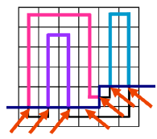
插头dp
一般是矩形上的路径问题
一般要状态压缩轮廓线

Slide 66
插头dp
一般用dp[i][j][S]表示到格子(i,j)，轮廓线状态为S的方案数/最优解。
同行转移时要考虑插头的新增/合并/延伸。
换行间转移比较明显，边界也不难考虑。

Slide 67

POJ 1739 Tony’s Tour
给一个$n×m$，某些格子有障碍的矩形。
求从左下角走到右下角，每个非障碍格子都走一遍的方案数。

Slide 68
POJ 1739 Tony’s Tour
阶段: 每个格子（行、列）。
轮廓线：已经决策和未决策的分界线，长度为n+1。
插头：穿越轮廓线的轨迹。
用括号表示法对插头分类：左插头、右插头。（因为是不交的回路）

Slide 69
POJ 1739 Tony’s Tour
从上到下、从左到右扫描每个格子进行DP。
dp[i][j][k] 表示正在扫描格子(i,j)，轮廓线上插头状态 为k 时的方案数，k 用三进制括号表示法表示。
边界: dp[1][1][0]= 1
目标：dp[n+1][1][2*3^m+1] ，即格子(n,1) 有左插头、(n,m)有右插头，表示起止点。

Slide 70
POJ 1739 Tony’s Tour
第一类：无插头新建左上拐角。
上方和左方都没有插头，则在本格右下角增添两个插头。
例如
1 0 0 2 → 1 1 2 2
( O O ) → ( ( ) )

Slide 71
POJ 1739 Tony’s Tour
第二类：单插头继续延伸
上方或左方有一个插头，则它继续向下或向右延伸。
例如
* 1 0 * → * 1 0 * 左插头拐弯
* 1 0 * → * 0 1 * 左插头延伸
* 0 1 * → * 0 1 * 上插头拐弯
* 0 1 * → * 1 0 * 上插头延伸

Slide 72
POJ 1739 Tony’s Tour
第三类：两插头合并连接左方和上方有一右一左两个插头，可以合并连接起来，表示两条路径相连。
例如
1 2 1 2 → 1 0 0 2

Slide 73
POJ 1739 Tony’s Tour
第四类：两插头合并形成回路左方和上方有一左一右两个插头，合并形成一个回路，由于求哈密尔顿路径，因此此转移在本题中不合法。
例如
1 1 2 2 → 1 0 0 2

Slide 74
POJ 1739 Tony’s Tour
第五类：两插头合并修改匹配左方和上方有两个 左插头，删除这两个插头，并把第二个左插头匹 配的右插头改成左插头。
例如1 1 2 2 → 0 0 1 2
左方和上方有两个右插头，删除这两个插头，并把第一个右插头匹配的左插头改成右插头。
例如1 1 2 2 → 1 2 0 0
可以提前存储匹配插头，也可以随时进行暴力查找。

Slide 75
代码实现
内存和时间的优化
状态比较离散的情况下，用Hash 对状态进行判重。
建立一个滚动队列保存每阶段的合法状态，避免DP 时循环
枚举状态。
状态压缩方式的选择
3 进制括号表示：需要预处理3 的次幂；状态最大值较小，
可以避免Hash。
4 进制括号表示：可以用位运算直接操作；状态值不连续，
需要Hash。
其它的题目可能还会用到最小表示法。

Slide 76
其他题目
N*M 地图，多条回路的方案数。HDOJ1693
N*M 地图，一条哈密顿回路。求方案数Ural1519，求最优
代价HDOJ1964
地图中有障碍物，需要找最后一个非障碍格作为目标。
N*M 地图，一条简单路径，求最优代价。ZOJ3213
状态中增加一维记录生成过的独立插头个数，这一维不能超
过2。

Slide 77
其他题目
N*M 地图，K 条回路，不能嵌套的方案数。HDOJ4285
增加一维记录回路数，形成回路时对应格子两侧插头限制为
偶数个。
N*M 地图，一条简单回路，求最优代价。BZOJ1187
当轮廓线上只有当前格子有一左一右两个插头时，更新答
案。

Slide 78
Poj3133 Manhattan Wiring
N*M（2<=N,M<=9）矩阵，包含0（空地）、1（障碍）、
两个2、两个3，求两条折线的最小长度和，它们分别连接两个
2 和两个3 并且没有任何交点。

Slide 79
Poj3133 Manhattan Wiring
本题虽然求的是折线，但是由于解的最小性，最优解一定不
包含回路。
因此可以忽略回路带来的影响，不区分左、右插头。
可以采用4 进制状态压缩，分别用0、2、3 表示轮廓线某
一位上没有插头、有一个连接2 格子的插头、有一个连接3 格
子的插头。
转移时简单地考虑插头新建、延伸、两个相同插头的合并即
可。

Slide 80
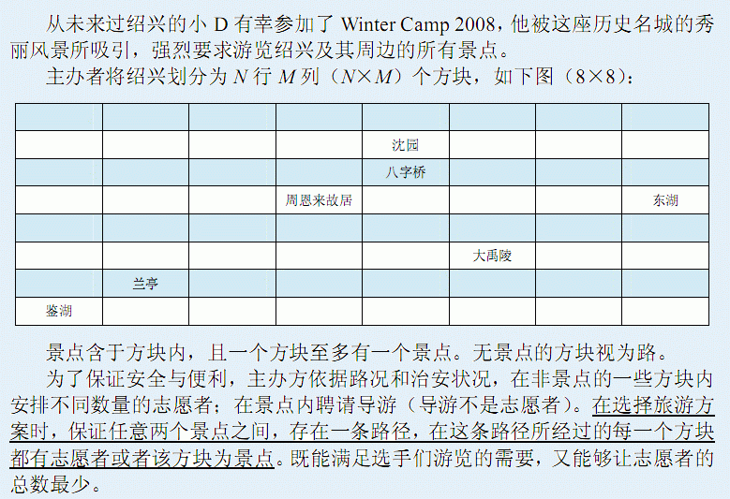
Bzoj2595 [WC2008] 游览计划

Slide 81
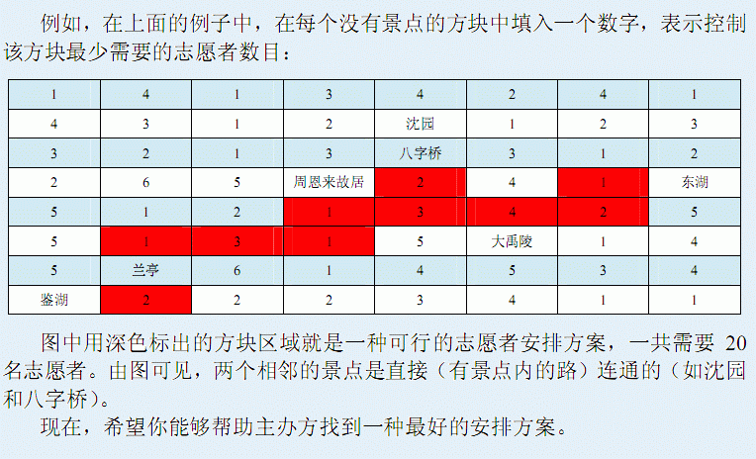
Bzoj2595 [WC2008] 游览计划

Slide 82
Bzoj2595 [WC2008] 游览计划
在DP 过程中的某一时刻，矩阵里可能有若干个连通块。对轮廓线上的连通块采用最小表示法来表示连通情况。
枚举当前格子选还是不选。若当前格子(x,y) 非景点、上边格子(x-1,y) 未被选择或者轮廓线上有其它位置与(x-1,y) 连通，则(x,y) 可以不选，否则必选。
or斯坦纳树？

Slide 83
决策单调性
对于一个dp，不妨令状态为dp[1~n]。
如果可以证明决策单调向右，那么我们就可以做得更好。
记录g[j]表示从g[j]开始j作为最优决策点出现。
将所有决策点放入栈中，栈内某个元素作为最优决策的一段是g[stack[i]]~g[stack[i+1]]这一段。
二分求出从哪个位置开始j比栈顶的点更优，如果完全覆盖栈顶的点，就从栈中弹出该点，否则就令g[j]=二分到的位置。
查询某个点k的最优决策点j，二分找到最大的g[j]<=i。

Slide 84
四边形不等式
对于w函数，对于任意a<b<c<d，满足w[a,d]+w[b,c]>=w[a,c]+w[b,d]，称为四边形不等式。
如果对于任意i<j存在w[i+1,j]+w[i,j+1]>=w[i,j]+w[i+1,j+1]，就满足四边形不等式。
w[i,j+1]-w[i,j]>=w[i+1,j+1]-w[i+1,j]>=w[k,j+1]-w[k,j] i<i+1<k<j
w[i,l]-w[k,l]>=w[i,j+1]-w[k,j+1]>=w[i,j]-w[k,j] i<k<j<j+1<l
w[i,l]+w[k,j]>=w[k,l]+w[i,j] i<k<j<l
只需证明w[i+1,j]+w[i,j+1]>=w[i,j]+w[i+1,j+1]即可

Slide 85
决策单调性
对于f[i]=min(f[j]+w[j,i])的方程，转移到i的最优决策点随着i的递增单调不减，称为决策单调。
对于所有k<j<i，如果f[j]+w[j,i]<=f[k]+w[k,i]，均满足f[j]+w[j,i+1]<=f[k]+w[k,i+1]，满足决策单调。
即w[j,i']-w[k,i']不劣于w[j,i]-w[k,i] k<j<i<i’
即如果w函数满足四边形不等式，就满足决策单调。

Slide 86
NOI 诗人小G
小G是一个出色的诗人，经常作诗自娱自乐。但是，他一直被一件事情所困扰，那就是诗的排版问题。 一首诗包含了若干个句子，对于一些连续的短句，可以将它们用空格隔开并放在一行中, 注意一行中可以放的句子数目是没有限制的。小G给每首诗定义了一个行标准长度（行的长度为一行中符号的总个数），他希望排版后每行的长度都和行标准长度相差不远。显然排版时，不应改变原有的句子顺序，并且小G不允许把一个句子分在两行或者更多的行内。在满足上面两个条件的情况下，小G对于排版中的每行定义了一个不协调度, 为这行的实际长度与行标准长度差值绝对值的P次方，而一个排版的不协调度为所有行不协调度的总和。 小G最近又作了几首诗，现在请你对这首诗进行排版，使得排版后的诗尽量协调（即不协调度尽量小），并把排版的结果告诉他
每组数据的第一行包含三个由空格分隔的正整数N、L、P，其中N表示这首诗句子的数目，L表示这首诗的行标准长度，P的含义见问题描述。
N<=10w L<=300w P<=10

Slide 87
NOI 诗人小G
令sum[i]=a[1]+…a[i]+i，不妨设L=L+1
转移方程：f[i]=min{f[j]+|sum[j]-sum[i]-L-1|^p}
可证|sum[j]-sum[i]-L-1|^p满足四边形不等式
考场上不会证怎么办？
猜想性质，打表验证。
利用决策单调性优化即可。
P=2 的特殊情况：玩具装箱。
所以玩具装箱也可以用决策单调性优化。

